Slide 1



Применение Ripe Atlas на сетях национального оператора.
Построение своей системы мониторинга по мотивам «Атласа»
Никитин А.Е.
Директор ЕЦУС

Slide 2



Персонализированная система мониторинга RIPE Atlas АО ”Казахтелеком”.
Территориальное распределение измерительных пробов и якорей.
Anchor RIPE Atlas
Probe
Notes:
Персонализированная система мониторинга АО ”Казахтелеком” на основе данных RIPE Atlas на сегодняшний день представлена 3 якорями и 17 измерительными зондами, расположенными во всех областных центрах Казахстана.
RIPE NCC - обширный центр координации, измерений и мониторинга параметров глобальной сети. Одним из его передовых сервисов является система мониторинга RIPE Atlas, представляющая собой совокупность множества активных измерительных проб, разнесенных по всему миру и измеряющих подключение и доступность интернет ресурсов, тем самым, предоставляя беспрецедентную картину текущего состояния Интернет в реальном режиме времени. RIPE NCC, используя результаты измерений пробов и основываясь на агрегированных данных, предоставляет информацию в виде карт и графиков.
В RIPE Atlas могут быть заданы следующие измерения:
- Ping; - Traceroute; - HTTP;
- DNS; - NTP; - SSL.

Slide 3

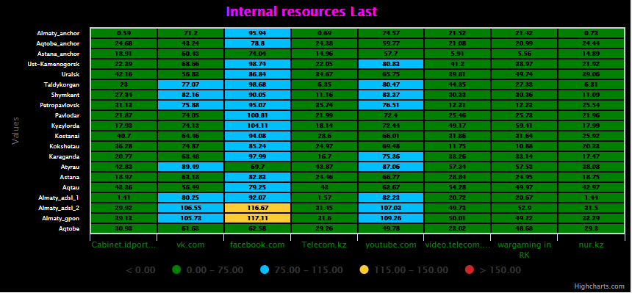
Визуальное представление системы мониторинга RIPE Atlas.
Внутренние интернет ресурсы.
Severity level | Internal resources | External resources
Normal | 0 – 75 ms | 0 – 110 ms
Minor | 75 – 115 ms | 110 – 210 ms
Major | 115 – 150 ms | 210 – 300 ms
Critical | 150 ms and more | 300 ms and more

Slide 4
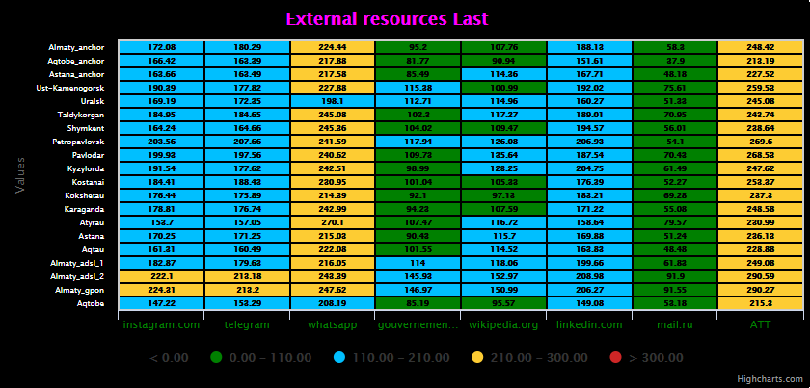
Визуальное представление системы мониторинга RIPE Atlas.
Внешние интернет ресурсы.
Severity level | Internal resources | External resources
Normal | 0 – 75 ms | 0 – 110 ms
Minor | 75 – 115 ms | 110 – 210 ms
Major | 115 – 150 ms | 210 – 300 ms
Critical | 150 ms and more | 300 ms and more

Slide 5
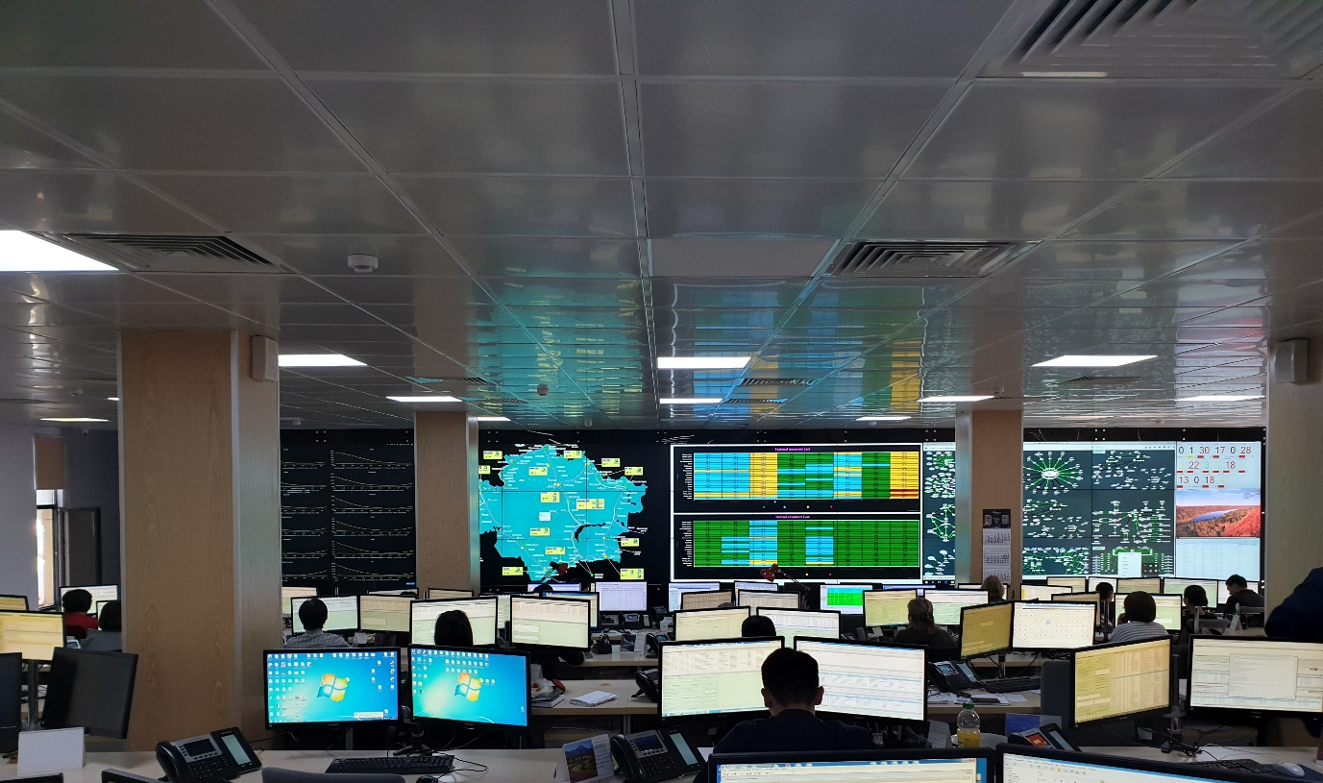

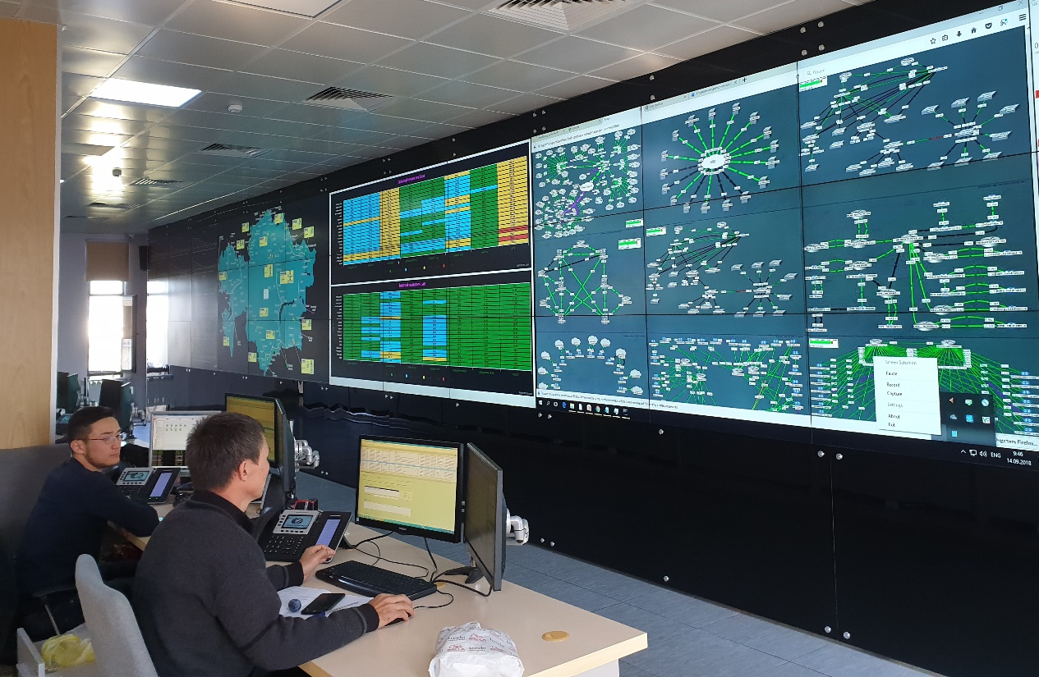
Единый
Центр
Управления
Сетями

Slide 6
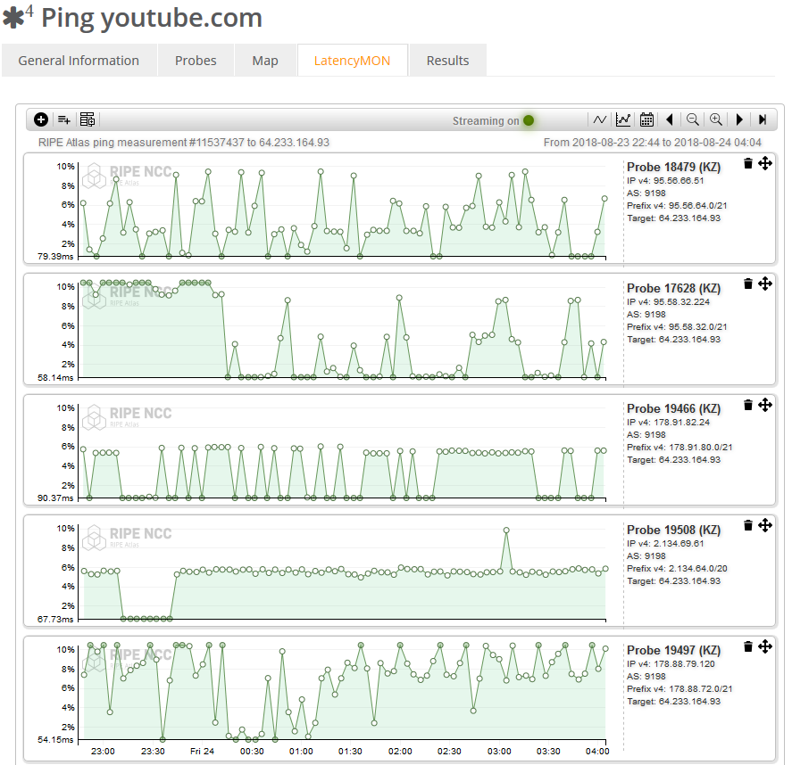
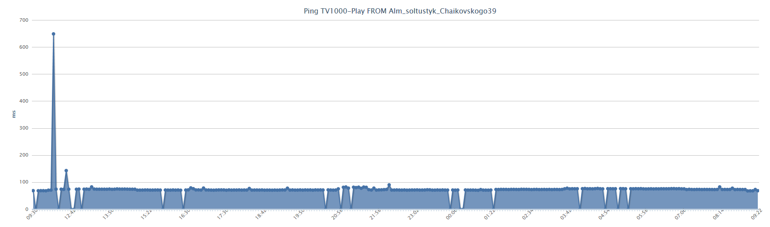
Графическая информация на портале, аналитика.

Slide 7
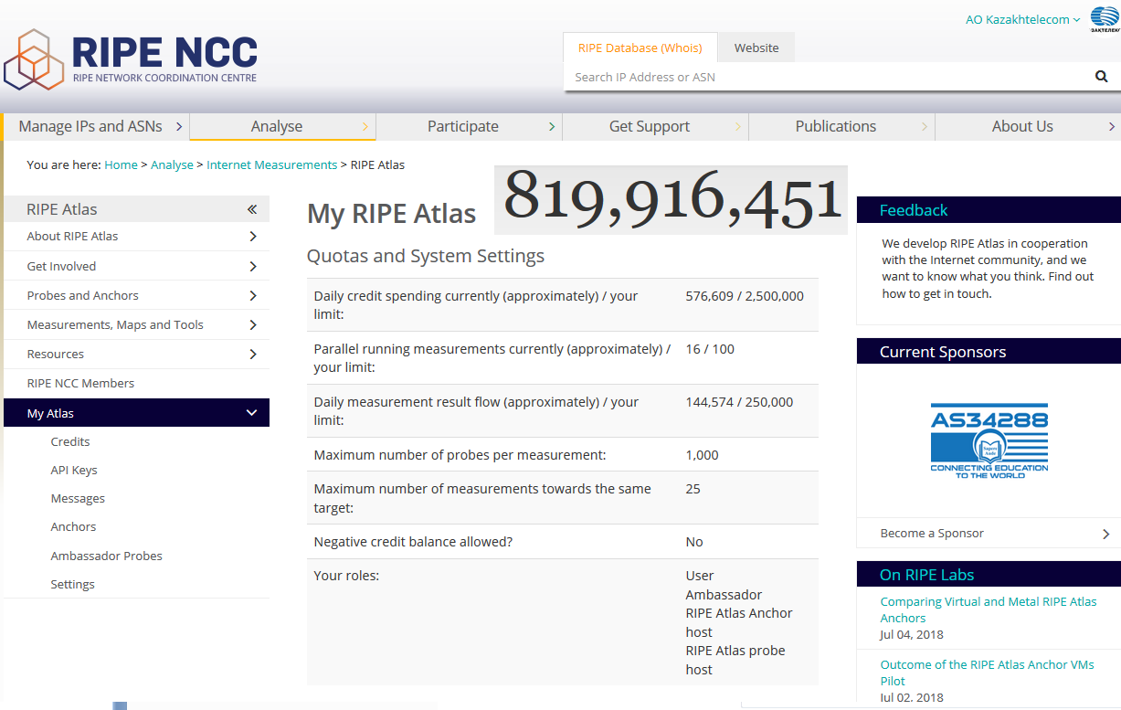
Настройки аккаунта

Slide 8

Собственная система мониторинга
Эффективный контроль за счет количества
Источников и измерений

Slide 9
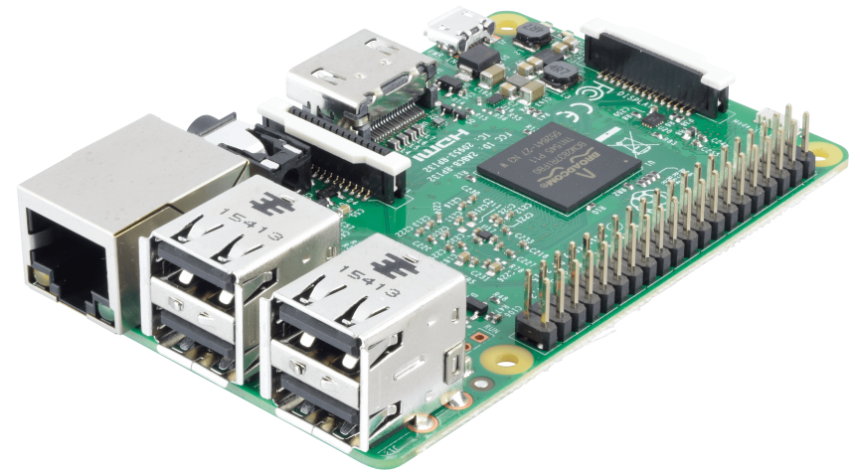
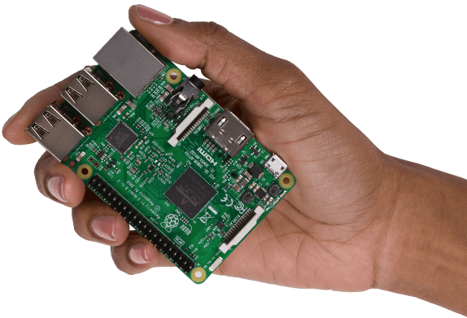
Аппаратная платформа
Raspberry PI:
OS на базе Linux
Измерения любой сложности
Подключение дополнительных внешних
датчиков (температура, движение, влажность и т.д.)
Простота подключения
Относительно низкая стоимость

Slide 10

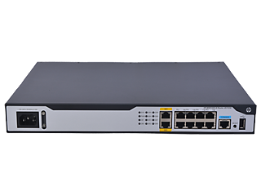
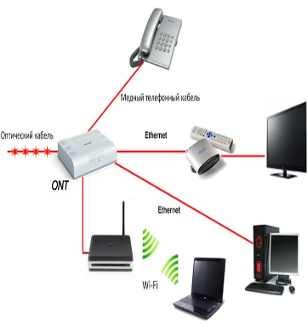
Качество END2END.
Максимально близко к клиенту.
Охват 300 городов и поселков
Видеонаблюдение
в подъездах
Сеть GPON
Централизованная система управления
Сеть ETTH
Измерения на первом этапе:
HTTP
PING
DOWNLOAD
Клиент

Slide 11
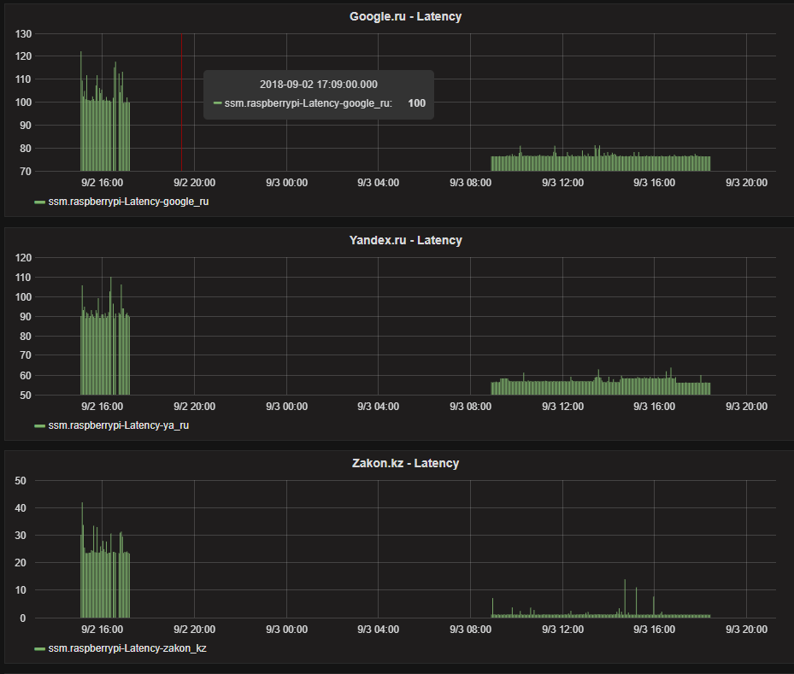
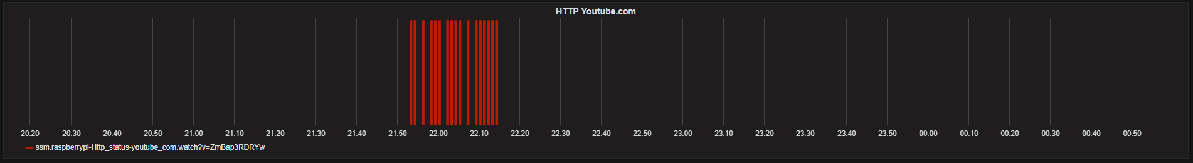
Получаемые измерения

Slide 12








Администрирование
Настройка пробов
Настройка измерений
Обновление ПО
Защита от «авторства»
Открытый код
Версионность
Использование открытого ПО
Охват 300 городов и поселков на порядок дешевле любых коммерческих систем
Масштабируемость
Гибкость
Не ограниченное количество измерений
Централизованная системы управления
Открытый исходный код
Низкая стоимость

Slide 13



